Slide 1
BÀI 13
MÔ HÌNH TÍNH DỌC
Tiết 1

Slide 2
KHỞI ĐỘNG TIẾT HỌC

Slide 3
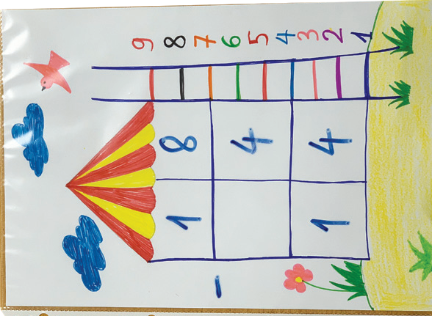
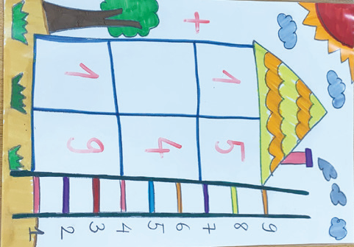
ĐỀ XUẤT Ý TƯỞNG VÀ CÁCH LÀM MÔ HÌNH TÍNH DỌC
Thảo luận và chia sẻ ý tưởng
TIÊU CHÍ SẢN PHẨM
Có 6 ô để viết phép tính theo cột dọc.
Có 1 cái thang ghi số từ 1 đến 9.
Trang trí đẹp, sáng tạo, sử dụng được nhiều lần.
Notes:
GV nêu ra tiêu chí sản phẩm, khuyến khích HS thảo luận, đưa ra những ý tưởng sáng tạo

Slide 4
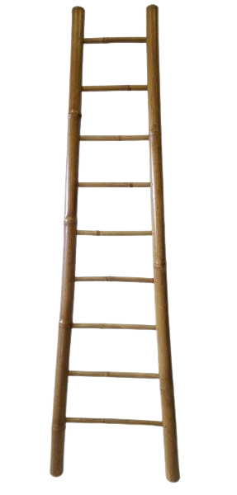
LỰA CHỌN Ý TƯỞNG VÀ ĐỀ XUẤT CÁCH LÀM MÔ HÌNH TÍNH DỌC
🏶
9
8
7
6
5
4
3
2
1
✵
🏶
9 8 7 6 5 4 3 2 1
9 8 7 6 5 4 3 2 1
5
6
+
3
5
9
Notes:
HS thảo luận thống nhất ý tưởng để thực hiện

Slide 5
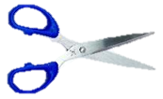
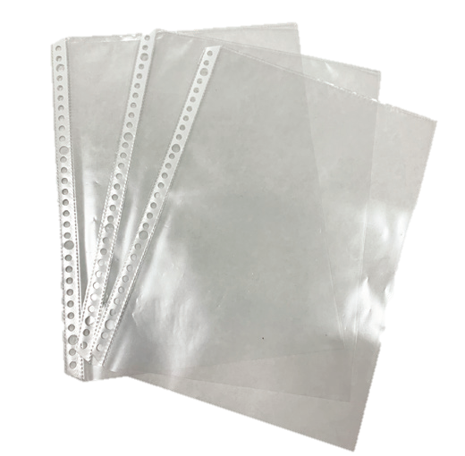
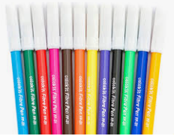
LÀM MÔ HÌNH TÍNH DỌC
Lựa chọn dụng cụ và vật liệu
Giấy A4, bút dạ, thước kẻ, bìa ni-lông, bút màu
Notes:
GV yêu cầu nhóm HS kiểm tra lại các nguyên, vật liệu của nhóm theo phiếu học tập, nếu có khác thì bổ sung vào phiếu

Slide 6
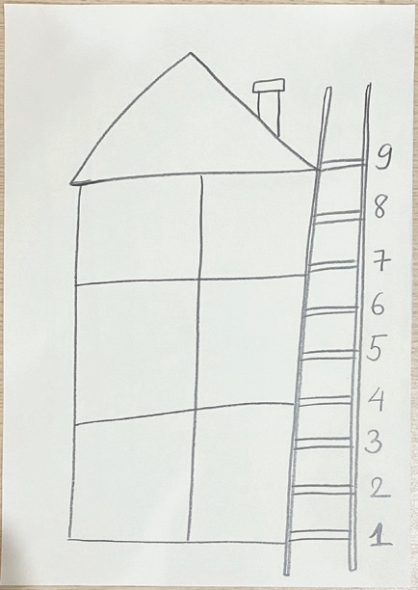
LÀM MÔ HÌNH TÍNH DỌC
Làm mô hình tính dọc theo cách của em hoặc nhóm em
1
Gợi ý
Vẽ hình ngôi nhà có 6 ô và một cái thang ghi các số từ 1 đến 9
Notes:
GV hướng dẫn HS thực hiện vẽ hình trên giấy

Slide 7
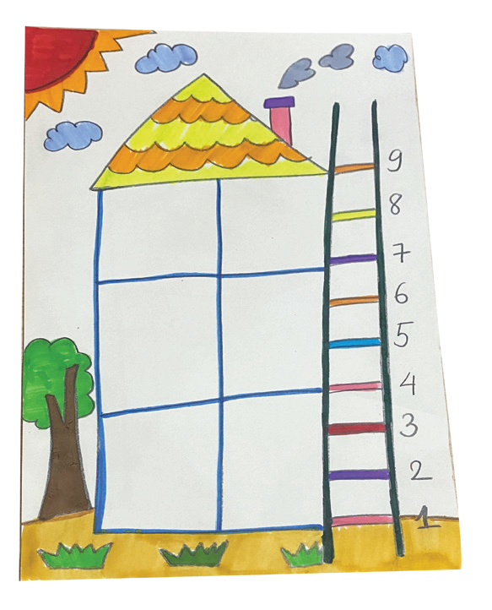
LÀM MÔ HÌNH TÍNH DỌC
2
Trang trí
Notes:
GV hướng dẫn HS thực hiện, khuyến khích HS sáng tạo nhiều hình khác khau

Slide 8
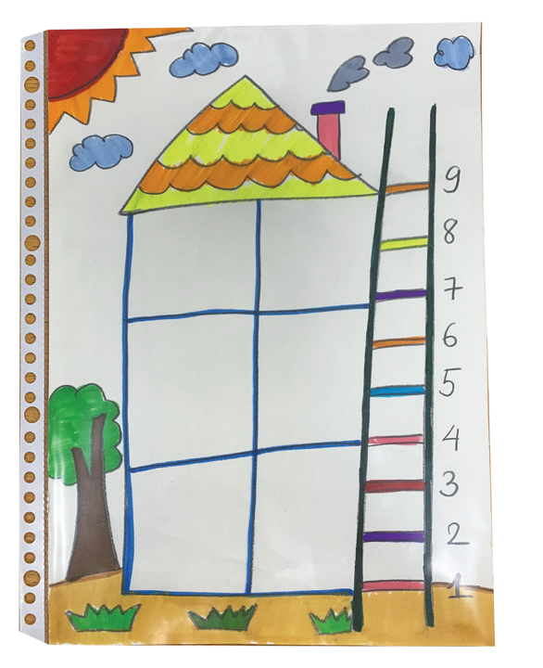
LÀM MÔ HÌNH TÍNH DỌC
3
Cho sản phẩm vào bìa ni-lông
Notes:
GV hướng dẫn HS thực hiện

Slide 9
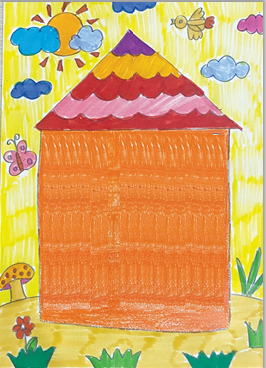
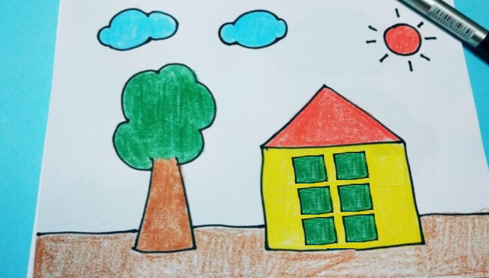
THỰC HÀNH LÀM SẢN PHẨM
Tiết 2
MÔ HÌNH TÍNH DỌC
9 8 7 6 5 4 3 2 1
9 8 7 6 5 4 3 2 1

Slide 10
KIỂM TRA VÀ ĐIỀU CHỈNH
TIÊU CHÍ SẢN PHẨM
9
8
7
6
5
4
3
2
1
Có 6 ô để viết phép tính theo cột dọc.
Có 1 cái thang ghi số từ 1 đến 9.
Trang trí đẹp, sáng tạo, sử dụng được nhiều lần.
Notes:
GV cho HS kiểm tra sản phẩm so với tiêu chí để điều chỉnh, hoàn thiện sản phẩm

Slide 11
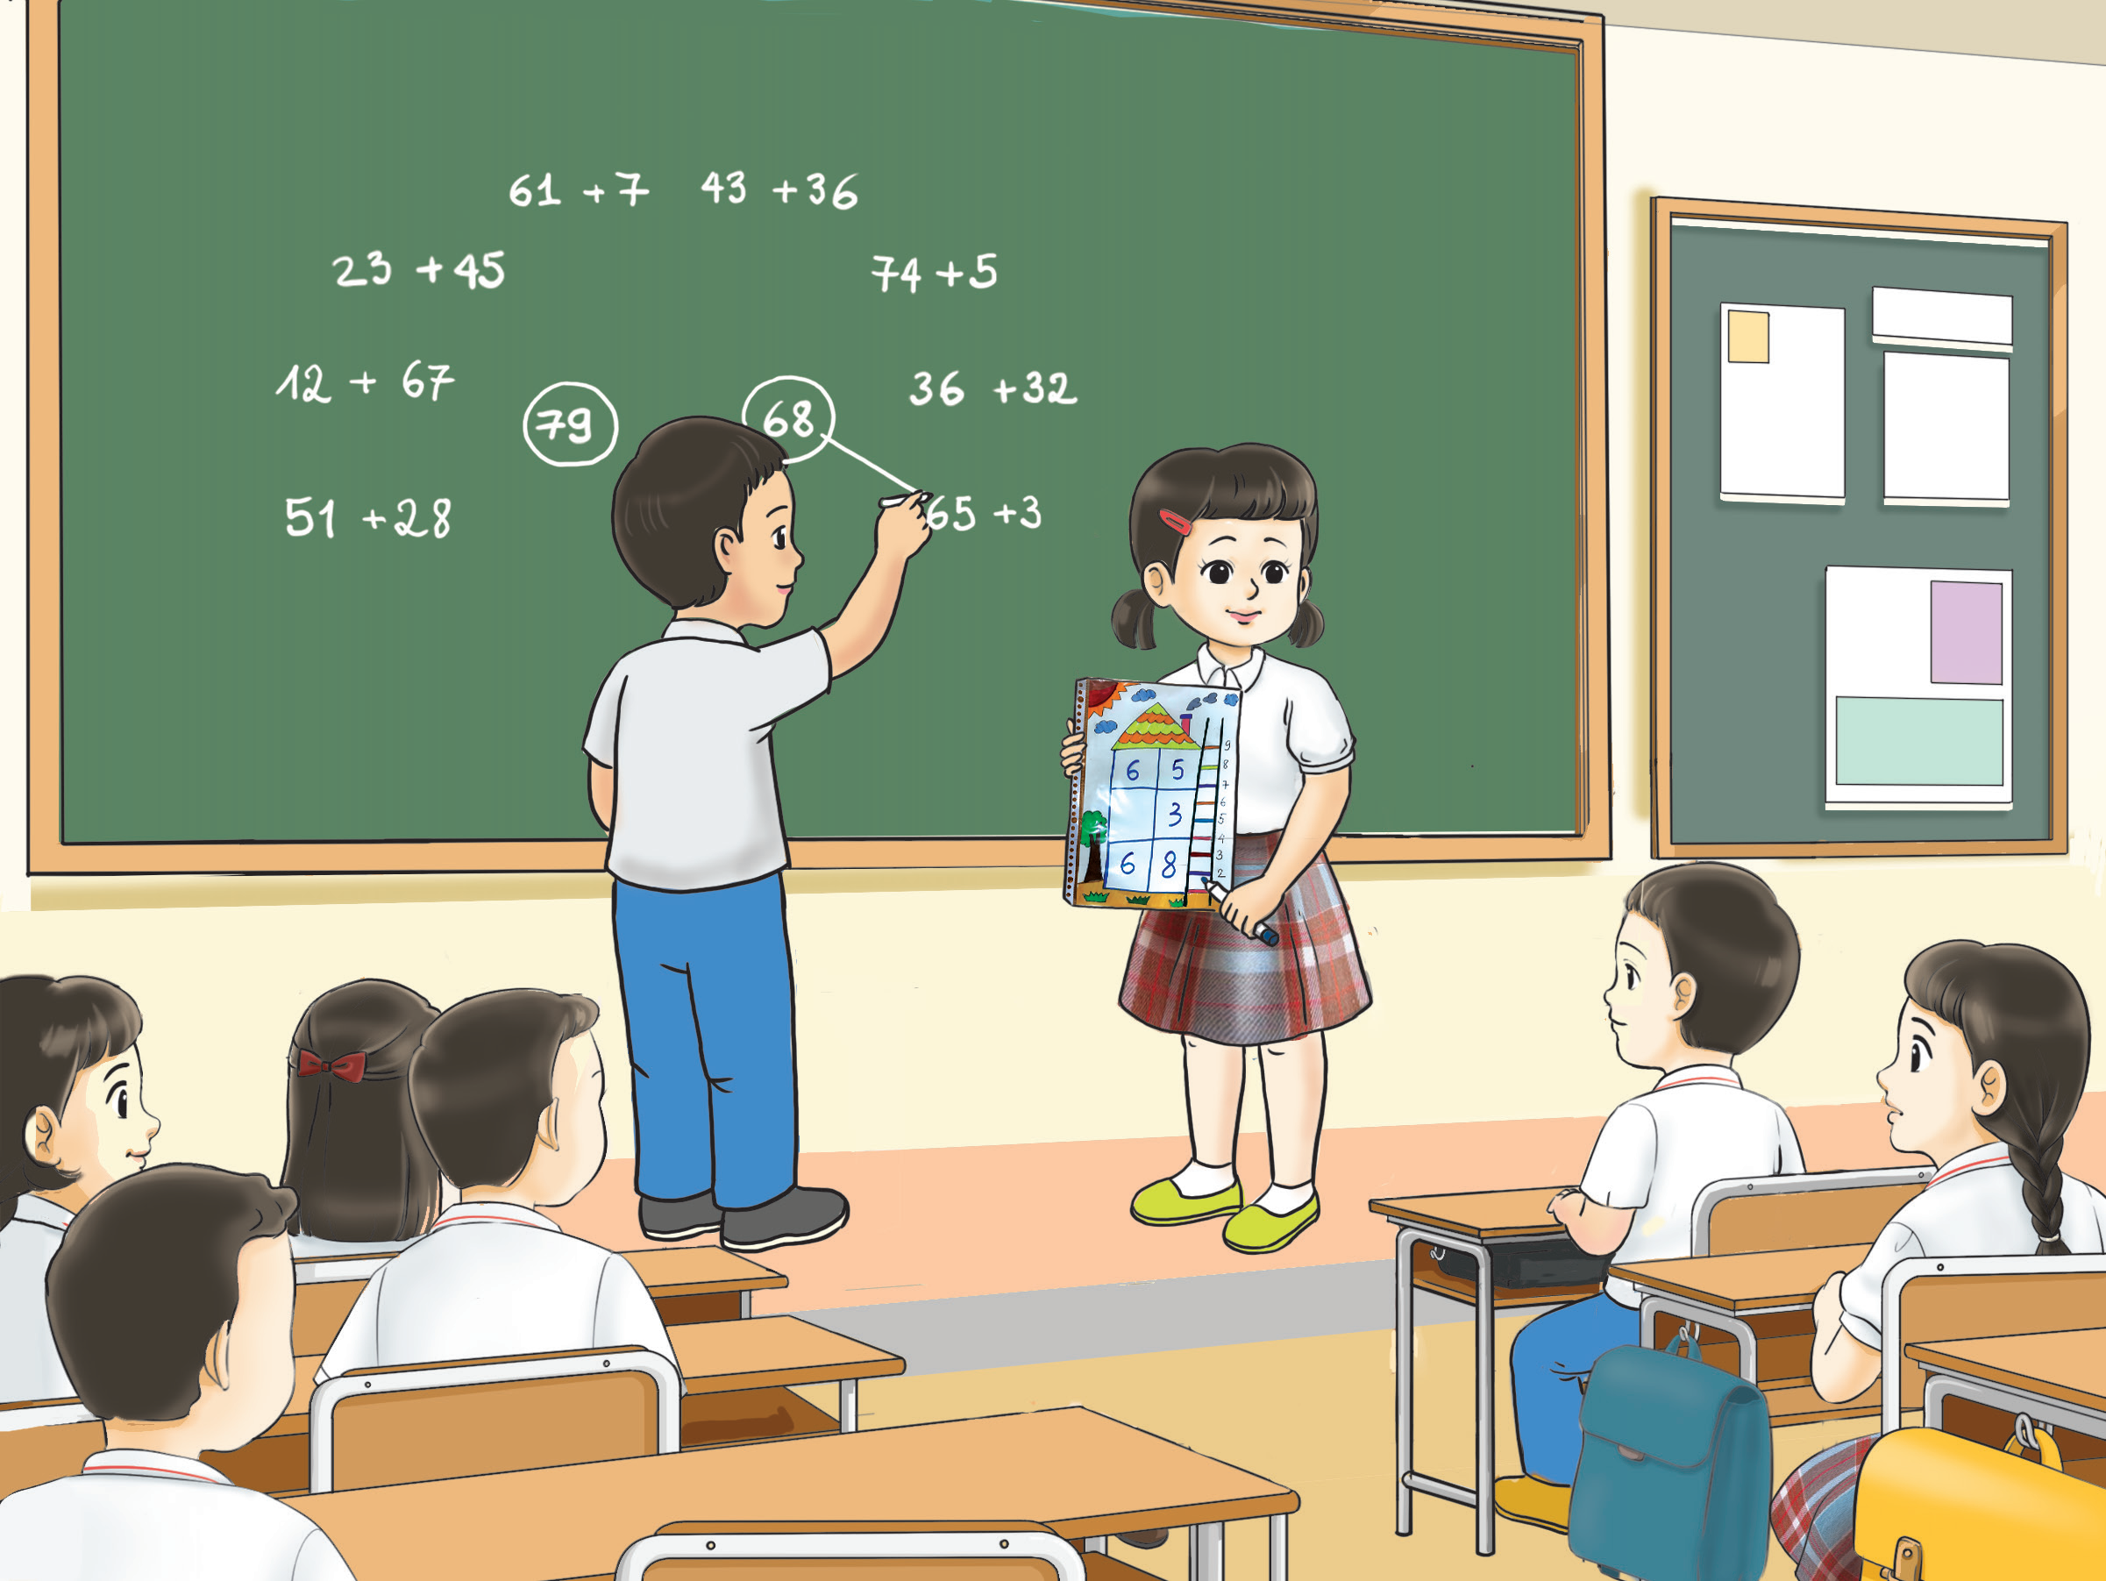
SỬ DỤNG SẢN PHẨM
Sử dụng mô hình tính dọc để tìm kết quả các phép tính
Notes:
GV cho HS thực hành phép tính. GV có thể gợi ý HS làm thế nào để sử dụng dụng cụ được nhiều lần

Slide 12
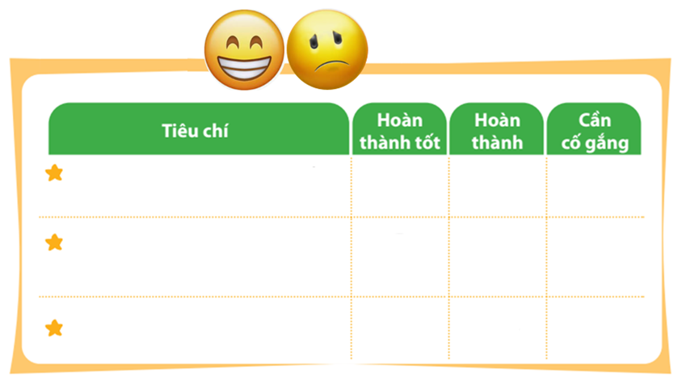
ĐÁNH GIÁ SẢN PHẨM
Thực hiện đánh giá bằng hình dán
Mô hình có 6 ô để viết phép tính theo cột dọc
Có 1 cái thang ghi số từ 1 đến 9
Trang trí đẹp, sáng tạo, sử dụng được nhiều lần
Notes:
GV hướng dẫn HS đánh giá theo từng tiêu chí bằng hình dán. Có thể tặng thêm hình dán cho điểm sáng tạo, làm nhanh, đẹp

Slide 13
TẠM BIỆT CÁC EM
Notes:
Trong quá trình dạy học, GV thường xuyên khuyến khích HS bằng các câu khen khi HS trả lời đúng

